Slide 1
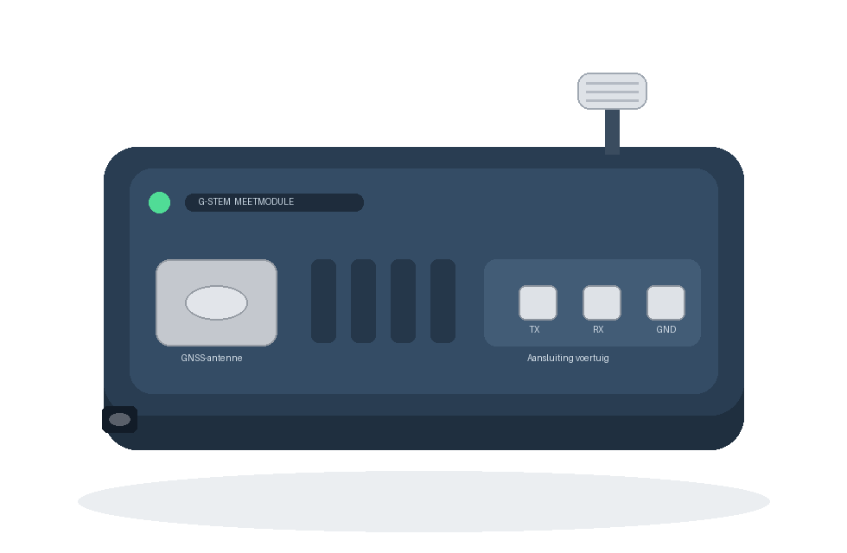
Positie- en beweging
meettoestel met LoRa
G-STEM-P 2026-2027
Nand Schoovaerts
Voorgesteld uitzicht van het meettoestel (concept)

Slide 2
INLEIDING
Wat is het project?
Een klein meettoestel op een bewegend voertuig meet vier grootheden en stuurt ze via LoRa naar de laptop-app.
Richting
hoe schuin of recht het toestel staat (graden)
Snelheid
hoe snel het beweegt (km/u)
Hoogte
nauwkeurig tot op 1,5 meter
Locatie
nauwkeurig tot op 0,5 meter
Draadloze ontvanger in USB-stickvorm. Bereik: tot 4 km.
Meettoestel
LoRa
USB-ontvanger
Laptop-app
De volledige keten volgt later.

Slide 3
HARDWARE
Welke sensoren gebruik ik?
IMU (9-DoF)
Richting, versnelling en hoeksnelheid.
Barometer
Luchtdruk en hoogte.
RTK-GNSS
Locatie tot op 0,5 m, met eigen antenne.
ESP32-S3 + LoRa
Leest alles uit en zendt draadloos.
Voeding: 7,4 V-accu en LED-status
start automatisch met het voertuig
3D-geprinte behuizing met demping
beschermt tegen schokken en trillingen
Een ESP32-S3 leest alle sensoren uit.

Slide 4
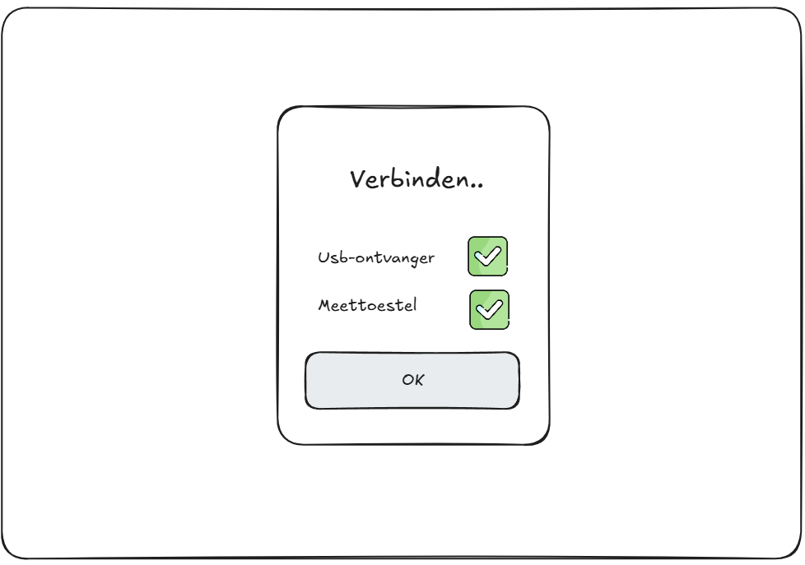
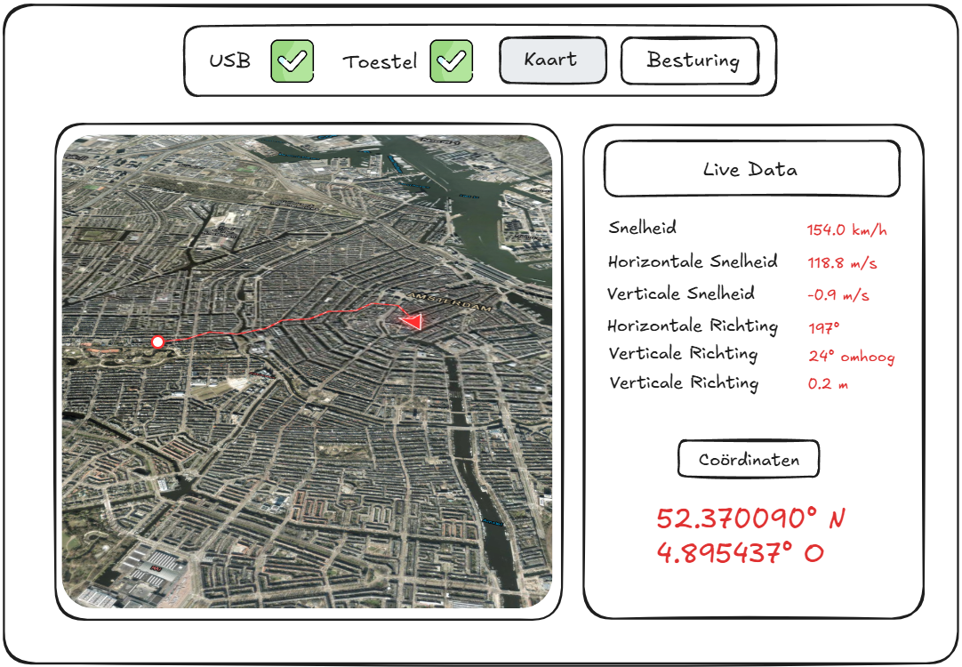
DE APPLICATIE - DEEL 1
Verbinding controleren en live data zien
De app start vanzelf wanneer de USB-ontvanger wordt ingestoken. Op elk scherm staat de status van de ontvanger en het meettoestel.
Scherm 1 - Verbindingscontrole
Controleert de verbindingen. De gebruiker klikt op OK om door te gaan.
Scherm 2 - Kaart en live data
3D-kaart met satellietfotos toont de afgelegde weg en kijkrichting; een tabel toont alle losse meetwaarden.

Slide 5
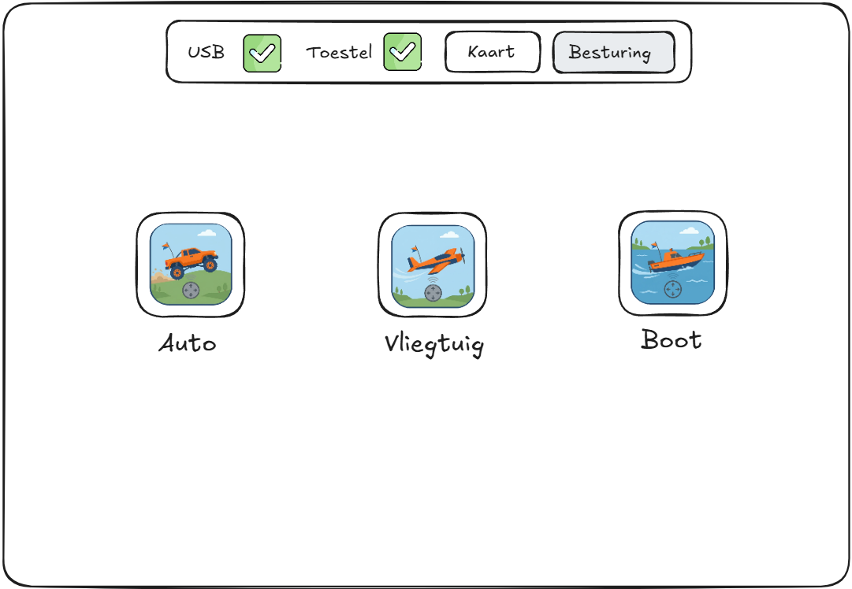
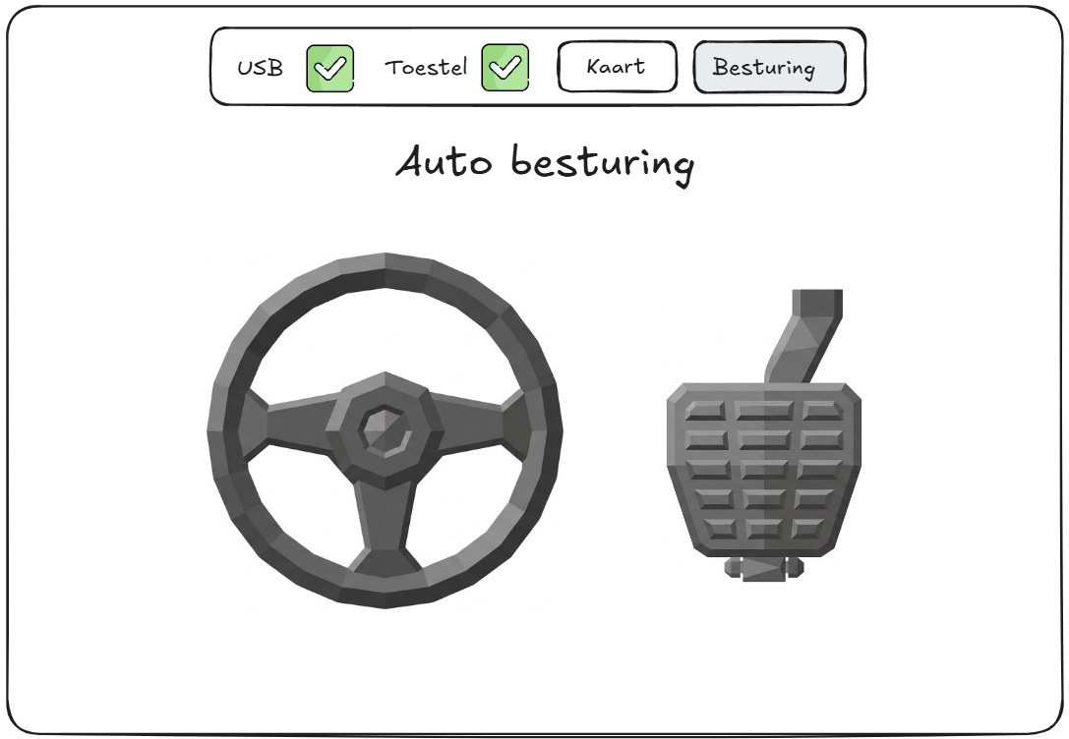
DE APPLICATIE - DEEL 2
Besturen vanuit de app
Via de knop Besturing kies je een voertuigspecifieke bedieningspagina; elk voertuig heeft zijn eigen bediening.
Scherm 3 - Besturingsmenu
Drie applicatie-iconen, een per voertuigtype. Elk icoon opent de bijbehorende besturingspagina.
Scherm 4 - Besturing (auto)
Stuur door te klikken en slepen; het gaspedaal indrukken laat het voertuig vooruit rijden.

Slide 6
COMMUNICATIE
Hoe praten alle onderdelen met elkaar?
IMU (9-DoF)
I2C
ESP32-S3 + LoRa
leest alle sensoren uit en bundelt de meetdata
LoRa
USB
Barometer
USB-ontvanger
tweede LoRa-module
Laptop-app
kaart + besturing
RTK-GNSS
tot 4 km
UART
stuurcommando's terug
UART TX/RX
Arduino (voertuig)
stuurt motoren en servo's aan
Meetdata stromen van de sensoren naar de app; stuurcommando's gaan via dezelfde weg terug.
Bij verbindingsverlies of ongeldige commando's stopt het voertuig veilig.

Slide 7
PLANNING
Deadlines en werffases
13/10/2026
Voorlopige presentatie SVL (5 min)
nov-dec 2026
Onderdelen bestellen en apart testen
01/12/2026
Evaluatie SVZ met mentor
dec 2026-feb 2027
Demo-app: kaart en live data
feb-mei 2027
Volledige app: besturing erbij
19-23/03/2027
SVZ-presentatie (10 min)
mrt-mei 2027
Toestel monteren, testen en kalibreren
22/05/2027
Opendeurdag: demo + scriptie
21/06/2027
Juryverdediging
Groene balk = werffase | lichte balk = vaste mijlpaal uit de projectplanning

Slide 8
BUDGET
Bestellijst per groep
Sensoren (IMU, barometer, RTK-GNSS)
79,92 € 59%
Rekenkern + LoRa (2x XIAO-kit)
30,26 € 22%
Bedrading en losse elektronica
19,56 € 15%
Antennes en RF (pigtail)
3,57 € 3%
Voeding (LDO, zekering, TVS)
1,27 € 1%
Totaal: € 134,58
+ € 15,70 losse GNSS-antenne (alleen als de kit er geen meelevert) → € 150,28
Grootste kostenpost: de sensoren
vooral RTK-GNSS (€ 36,99) en IMU (€ 32,05) samen € 69,04. Accu, Arduino, servo's en kabels heeft de gebruiker al.

Slide 9
Bedankt voor het luisteren.
Vragen zijn welkom.
Nand Schoovaerts G-STEM-P 2026-2027

